Slide 1


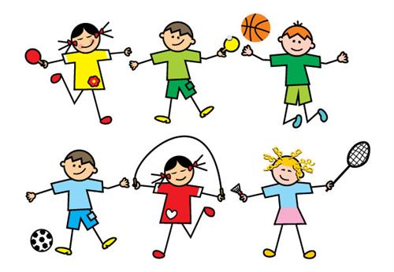


ŠPORTNI DAN
POHOD
8. 4. 2021

Slide 2



POHOD
OKROG JEZERA
NA ZAVRH
SKUPAJ Z ODRASLO OSEBO SE LAHKO ODPRAVIŠ:
RAZISKOVAT DOMAČI KRAJ
V GOZD
NA TRAVNIK

Slide 3
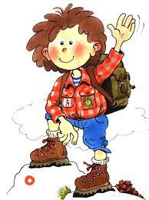

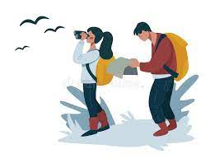

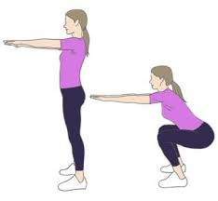
PREDEN SE ODPRAVIŠ NA POHOD:
NE POZABI NA USTREZNA OBLAČILA IN UDOBNO IN VARNO OBUTEV.
DOLOČI SI POTEK POTI. LAHKO SI S POMOČJO STARŠEV NARIŠEŠ ZEMLJEVID POTI.
PRIPRAVI SI NAHRBTNIK: ZADOSTNA KOLIČINA VODE, MALICA, REZERVNA OBLAČILA IN PRŠILO PROTI KLOPOM.
OGREVANJE PRED ODHODOM NA POHOD.

Slide 4
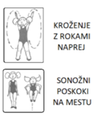
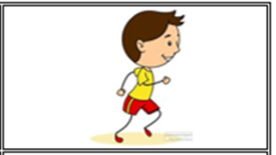
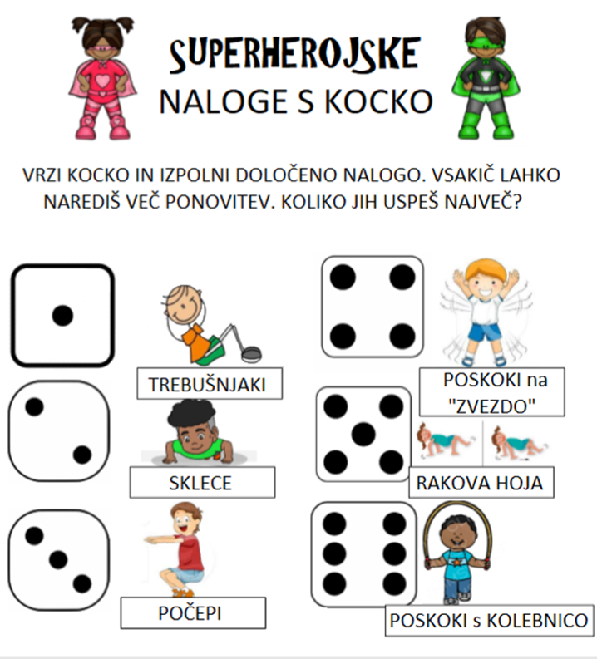
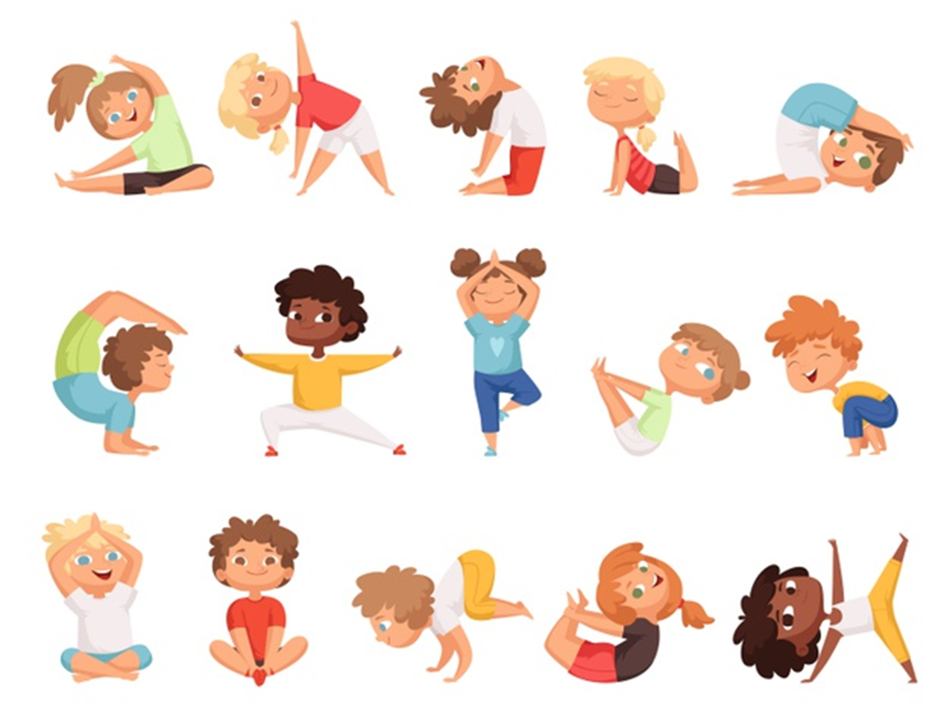
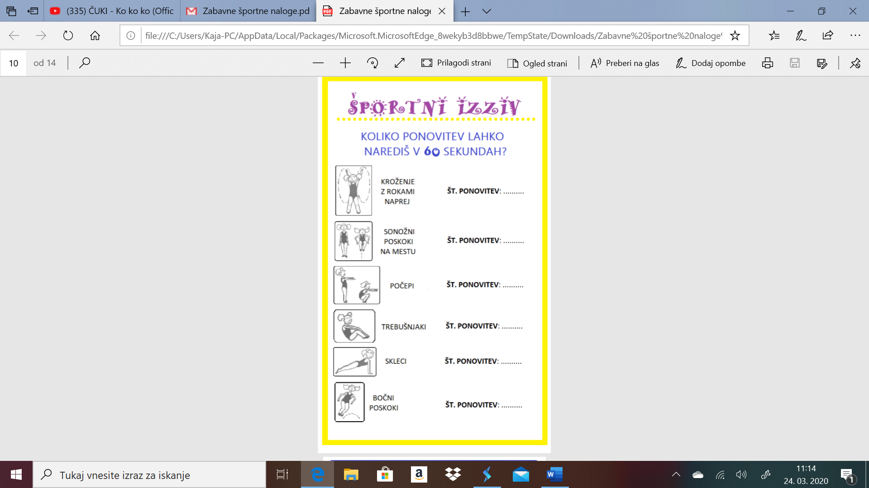
OGREVANJE
TEK NA MESTU
IZBERI SI 10 GIMNASTIČNIH VAJ IN JIH NAREDI.
POSKOKI S KOLEBNICO

Slide 5

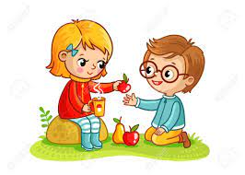


KO BOŠ PRIPRAVLJEN/PRIPRAVLJENA SE ODPRAVI NA POT.
MED POHODOM SI PRIVOŠČI ODMOR IN MALICO.
NE POZABI NA VARNOST.
LEPO SE IMEJ NA POHODU.
MED HOJO NE POZABI PITI ZADOSTNO KOLIČINO TEKOČINE.
LEP DAN

Slide 6
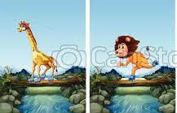
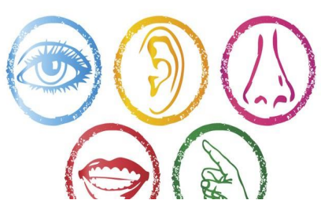
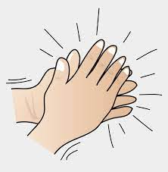

POHOD SI LAHKO TUDI POPESTRIŠ
VZEMI SI PAVZO. OPAZUJ NARAVO IN VKLJUČI ČIMVEČ ČUTIL S KATERIMI SKUŠAMO ZAZNATI VSE, KAR SE DOGAJA OKROG NAS:
KAJ VIDIŠ?
KAJ SLIŠI?
KAJ OBČUTIŠ?
KAJ VOHAŠ?
KAJ OKUSIŠ?
V NARAVI POIŠČI NARAVNE OVIRE, KI TI BODO OMOGOČILE ZANIMIVO VADBO.
PRIMER: PODRTO DREVO NAM PREDSTAVLJA TUDI PRILOŽNOST ZA RAZVOJ GIBALNIH SPOSOBNOSTI (RAVNOTEŽJE).
ČE JE DEBLO STABILNO, LAHKO HODIMO PO NJEM, GA PRESKAKUJEMO Z OPORO NA ROKAH ALI BREZ. NE POZABI NA VARNOST.
ZAPOJ SI PESEM: NAŠA ČETICA KORAKA…..
RITEM
NARAVA IMA SVOJ RITEM, NAŠE SRCE PRAV TAKO. VSE KAR SE OKROG NAS DOGAJA, POTEKA V NEKEM DOLOČENEM RITMU.
RITEM HOJE LAHKO DOLOČIMO S PLOSKANJEM, S KATERIM USTVARJAMO POČASNEJŠI IN HITREJŠI RITEM HOJE. HITREJŠI RITEM HOJE VPLIVA TUDI NA HITREJŠE BITJE NAŠEGA SRCA.

Slide 7
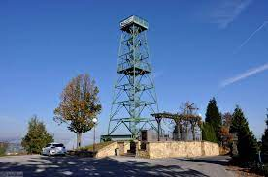
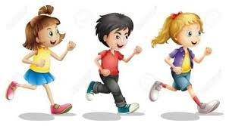
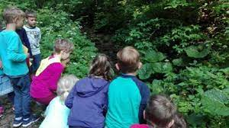


IGRA HITROSTI
S TEM BOŠ RAZVIJAL VZDRŽLJIVOST. ZAMISLI SI NEK CILJ (NA PRIMER DREVO) IN POIZKUSI S TEKOM ČIM HITREJE PRITI DO DOLOČENEGA CILJA. NATO SI ZOPET DOLOČI NOVI CILJ. LAHKO SI IZBEREŠ SOTEKMOVALCA IN SKUPAJ TEKMUJETA DO DOLOČENEGA CILJA.
OPAZUJEM NARAVO
ČE IMAŠ MOŽNOST POIŠČI KAKŠNO RAZGLEDNO TOČKO, S KATERE IMAŠ MOŽNOST ČUDOVITEGA POGLEDA V NARAVO. POIŠČI KAKŠNE ORIENTIRNE TOČKE (CERKEV, ŠOLA, POTOK, JEZERO,…) S POMOČJO KATERIH SE ORIENTIRAŠ NA POTI DOMOV.
OPAZUJEM
OPAZUJEŠ LAHKO RAZLIČNE ŽIVALI, ČE JE TO MOGOČE.
OPAZUJEŠ LAHKO TUDI RASTLINE, OKOLICO, OBLAKE, VREME…
UGANI KAJ VIDIM
NEKDO SI ZAMISLI PREDMET, KI GA VIDI V NARAVI, OSTALI PA S VPRAŠANJI, NA KATERE LAHKO ODGOVARJA SAMO Z ENO BESEDO, UGIBAJO KATERI PREDMET JE TO: NPR. JE MEHEK? JE TRD? ME LAHKO SPOTAKNE? JE DOSEGLJIV MOJIM ROKAM? JE ZELEN? IPD. TISTI, KI UGANE, SI ZAMISLI NASLEDNJI PREDMET.

Slide 8
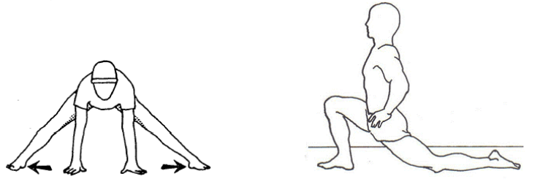



KO SE VRNEŠ IZ POHODA
NARIŠI ALI NAPIŠI V ZVEZEK ZA SPOZNAVANJE OKOLJA KAKO SI SE IMEL/IMELA NA POHODU IN KAJ VSI SI VIDEL/VIDEL, DOŽIVEL/DOŽIVELA.
NAREDI RAZTEZNE VAJE
NASLOV: ŠPORTNI DAN
POŠLJI MI FOTOGRAFIJE IZ POHODA. SE ŽE VESELIM, DA VIDIM KAKO SI SE IMEL/IMELA.

